Slide 1
CHÀO MỪNG CÁC EM HỌC SINH
TIN HỌC LỚP 3

Slide 2
01
Ôn bài cũ
02
Giới thiệu phần mềm Unikey
03
Gõ kiểu Telex
04
Gõ kiểu Vni

Slide 3
01
ÔN BÀI CŨ

Slide 4
ÔN BÀI CŨ
Câu 1: Đâu là biểu tượng của phần mềm soạn thảo văn bản?
A
B
C
D

Slide 5
ÔN BÀI CŨ
Câu 2: Để xuống dòng và bắt đầu đoạn văn bản mới em nhấn phím nào dưới đây?
a. Caps Lock
b. Shift
c. Enter
d. Tabs

Slide 6
ÔN BÀI CŨ
Câu 3: Để lưu văn bản em chọn nút lệnh nào sau đây?
A
B
C
D

Slide 7
ÔN BÀI CŨ
Câu 4: Trên bàn phím có các chữ ă, â, đ, ê, ô, ơ, ư hay không?

Slide 8
02
Giới thiệu phần mềm Unikey

Slide 9
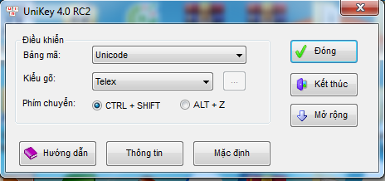
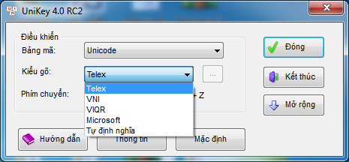
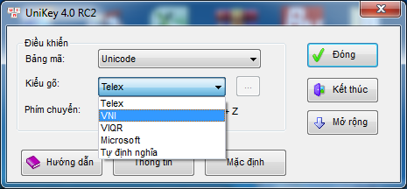
PHẦN MỀM UNIKEY

Slide 10
03
Kiểu gõ Telex

Slide 11
GÕ CÁC CHỮ Ă, Â, Ê, Ô, Ơ, Ư, Đ THEO KIỂU TELEX
Chữ cần có | Cách gõ
â
ô
ê
đ
ơ
ư
ă
â
aa
aa
ô
- Muốn “đội mũ”: Gõ đúp.
oo
oo
ê
ee
ee
- Muốn “thêm râu”: Gõ W.
đ
dd
dd
ơ
ow
ow
uw
ư
uw
ă
aw
aw

Slide 12
04
Kiểu gõ VNI

Slide 13
GÕ CÁC CHỮ Ă, Â, Ê, Ô, Ơ, Ư, Đ THEO KIỂU TELEX
Yêu cầu: Viết cách gõ các từ và chữ sau theo kiểu Telex:
lân, cân, sân
lăn tăn, sơn, hơn, sư, cư.
laan, caan, saan
lawn tawn, sown, hown, suw, cuw.

Slide 14
GÕ CÁC CHỮ Ă, Â, Ê, Ô, Ơ, Ư, Đ THEO KIỂU VNI
Chữ cần có | Cách gõ
â
ô
ê
ơ
ư
ă
đ
a6
o6
e6
o7
u7
a8
d9

Slide 15
04

Slide 16
LUYỆN TẬP

Slide 17
LUYỆN TẬP
Viết nội dung còn thiếu vào ô trống theo kiểu gõ Telex
Các kí tự gõ | Kết quả hiện trên màn hình
soong | sông
caay
coong keenh
huwng
 | cây xăng
dduwowng nhieen
 | xông xêng
 | sơn dương
luaan phieen
 | cây cao đong đưa
cây
công kênh
hưng
caay xawng
đương nhiên
xoong xeeng
Sown duwowng
luân phiên
caay cao ddong dduwa
cây

Slide 18
Kính chúc quý thầy cô giáo mạnh khỏe
Chúc các em chăm ngoan học tốt!

